Slide 1
Муниципальное автономное дошкольное образовательное учреждение "Детский сад комбинированного вида «Юбилейный» города Балашова Саратовской области
Проект на тему:
«По дорогам сказок»
Выполнила:
Федулова С.И.

Slide 2
Актуальность проекта
К сожалению, на сегодняшний день, наши дети воспитываются не на сказках, а на современных мультфильмах. Большинство родителей не находят времени сесть с ребенком и почитать книгу. Детские психологи считают это большим упущением взрослых в воспитании своих детей. Анкетирование родителей и опрос детей нашей группы показали, что дома чтению детских книг уделяется очень мало времени. На самом деле сказка представляет собой одно из самых древних средств нравственного, эстетического воспитания, а так же формируют поведенческие стереотипы будущих членов взрослого общества. Поэтому мы решили уделить немного больше времени именно русским народным сказкам в развитии и воспитании наших детей.

Slide 3

Цель проекта:
Формирование представлений детей о народных сказках, устном народном творчестве, способствование развитию нравственных ценностей.

Slide 4
Задачи
Образовательные:
- уточнить и обогатить знания детей об устном народном творчестве;
- знакомить с различными видами сказочных произведений, учить узнавать персонажи сказок, знать название и автора, пересказывать содержание, высказывать своё отношение к героям сказки;
- закреплять умения использовать средства выразительности (позы, жесты, мимику, интонации, движения) и разные виды театров (пальчиковый, театр картинок, кукольный).
Развивающие:
-формировать умения выразительно инсценировать эпизоды сказок;
-развивать артистические и творческие способности, воображение, фантазию, мышление.
Воспитательные:
-воспитывать интерес и любовь к чтению, бережное отношение к книгам, желание и умение слушать художественные произведения, следить за развитием действия;
-воспитывать навыки доброжелательного, внимательного, заботливого поведения, стремление делиться впечатлениями.

Slide 5
Предварительная работа.
Анкетирование родителей «Русская народная сказка в жизни вашего ребенка».
Вид/тип проекта: групповой, творческий.
Сроки проведения: ноябрь.
Участники проекта: дети старшей группы, воспитатели, родители.

Slide 6
Ожидаемые результаты
Развитие духовно-богатой личности ребенка как активного участника проекта, проявляющего интерес к русским народным сказкам; создание благоприятных условий для саморазвития ребенка; повышение заинтересованности и активности родителей в сотрудничестве с воспитателем.
Продукт проекта
Инсценировка сказки «Крылатый, мохнатый да масляный»
Мини-музей «В гостях у сказки»

Slide 7
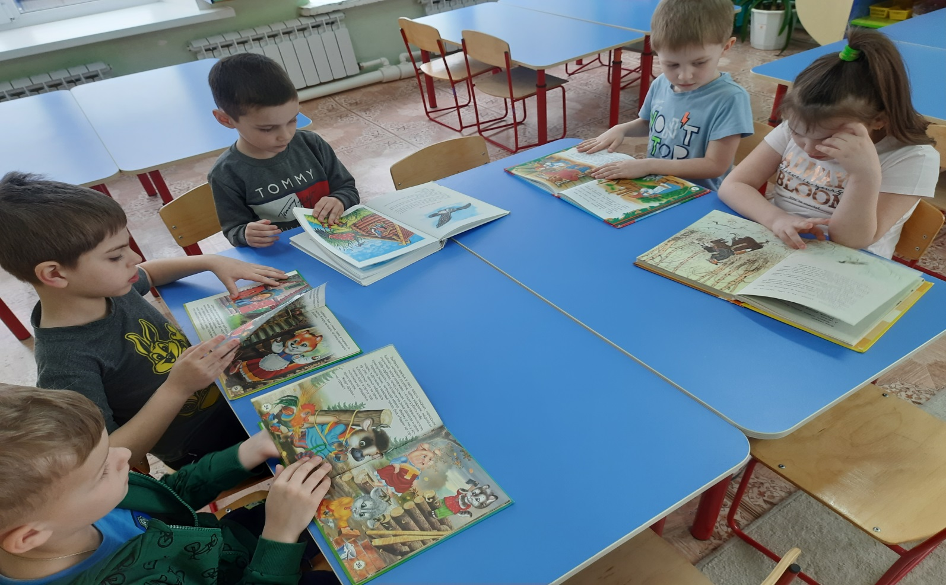
Чтение и рассматривание иллюстраций к русским народным сказкам

Slide 8
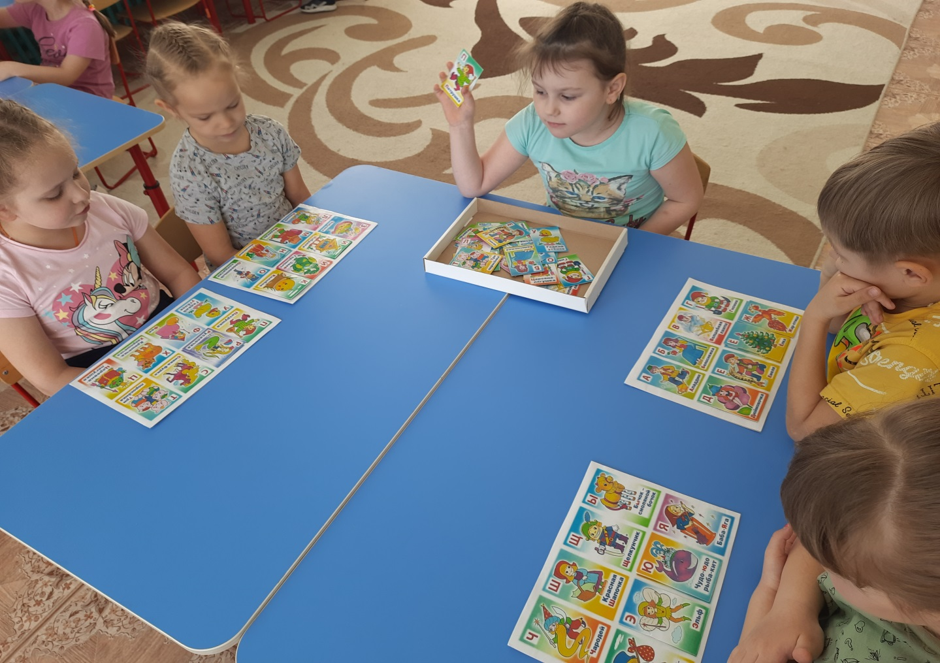
Настольные игры «Собери сказку»,
«Угадай сказочного персонажа»

Slide 9
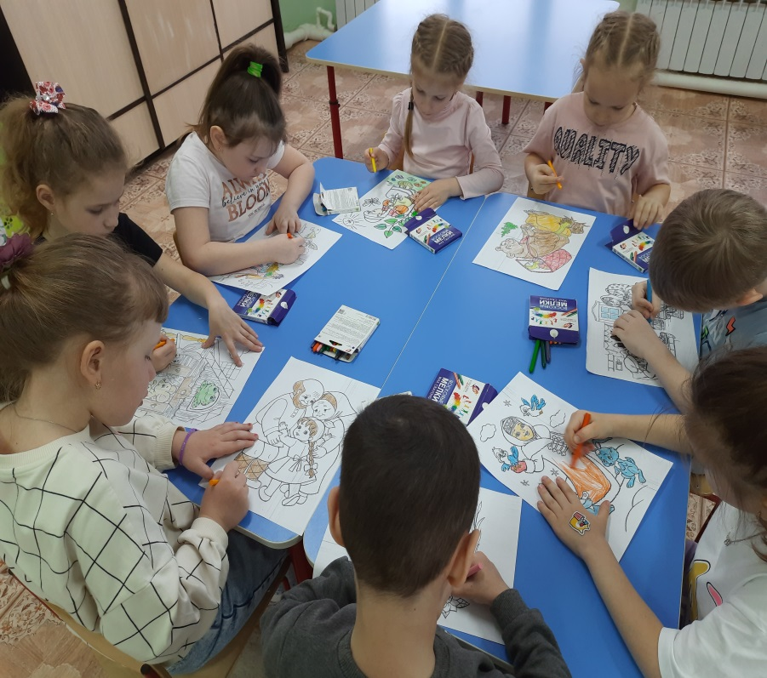
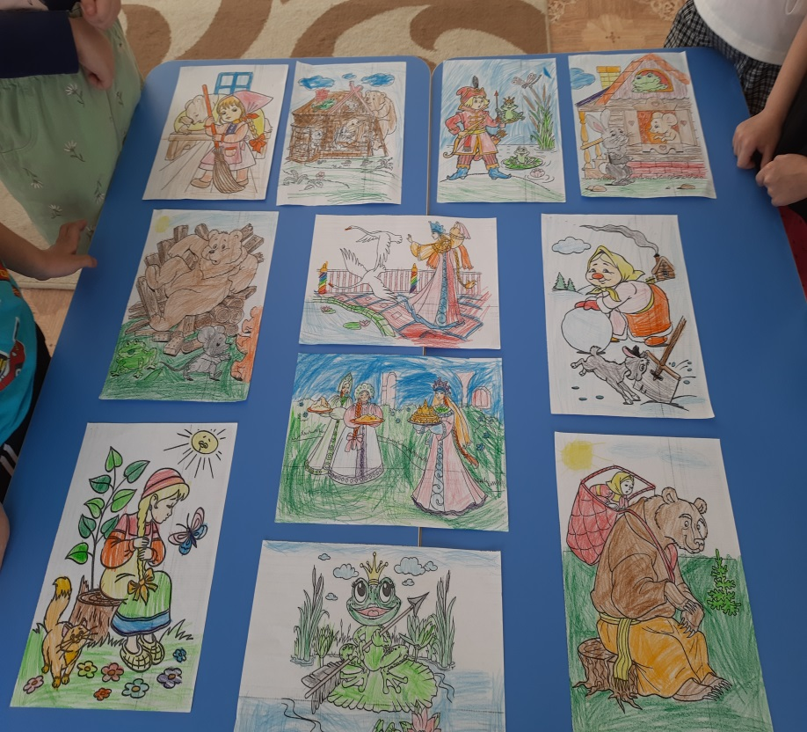
Раскрашивание раскрасок по теме «Сказки»

Slide 10
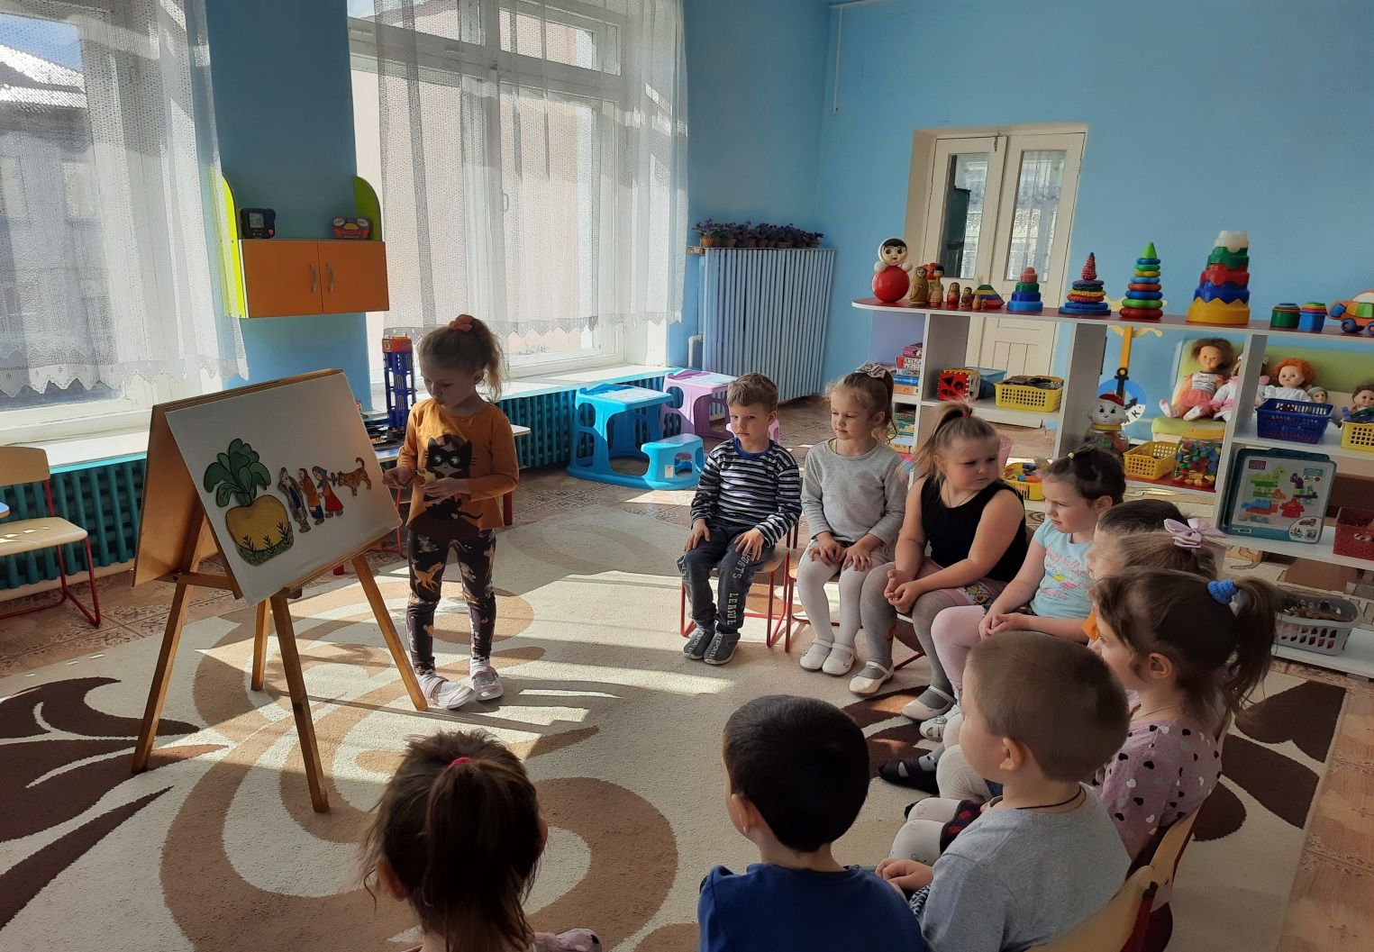
Показ сказок в разных видах театра

Slide 11
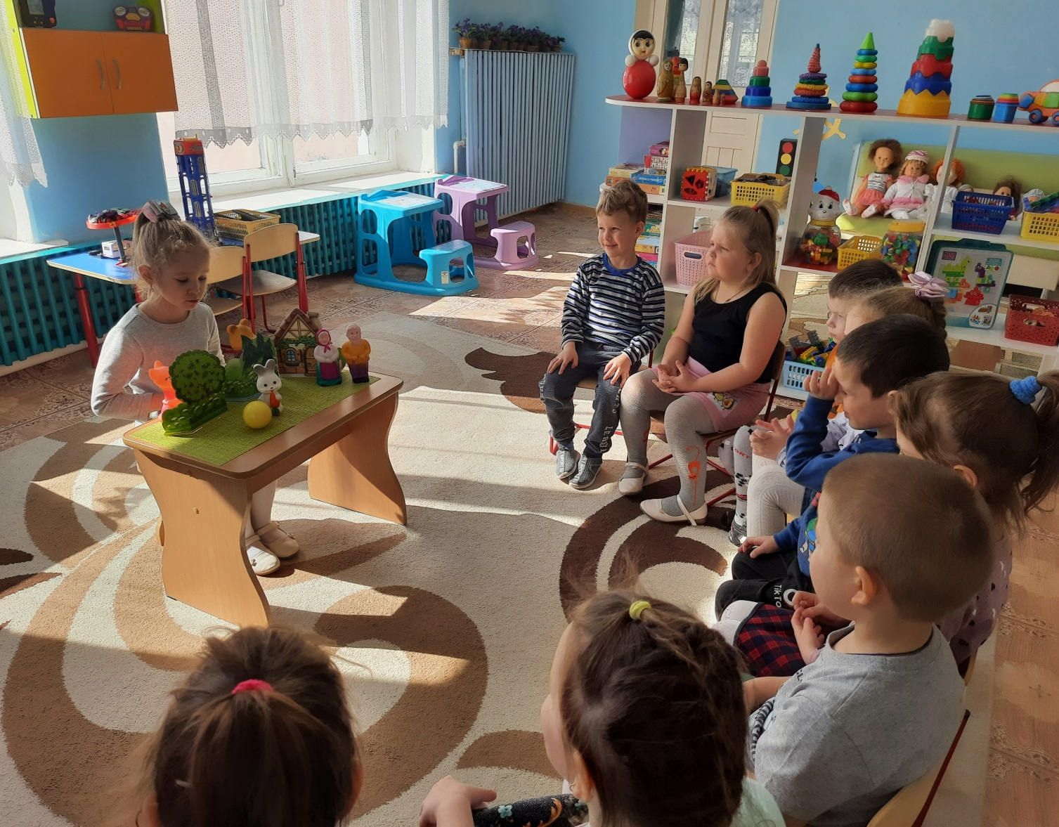

Slide 12
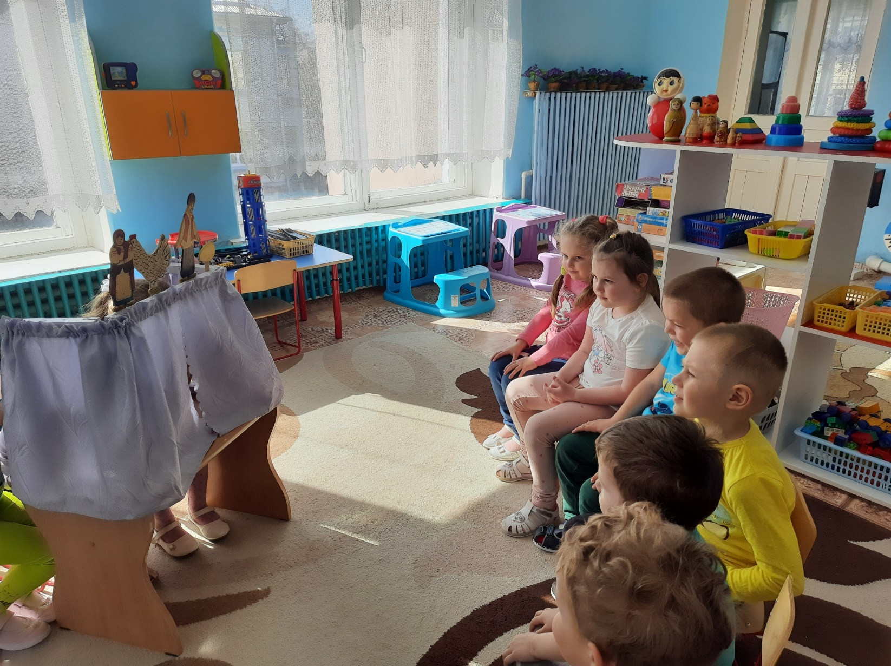

Slide 13
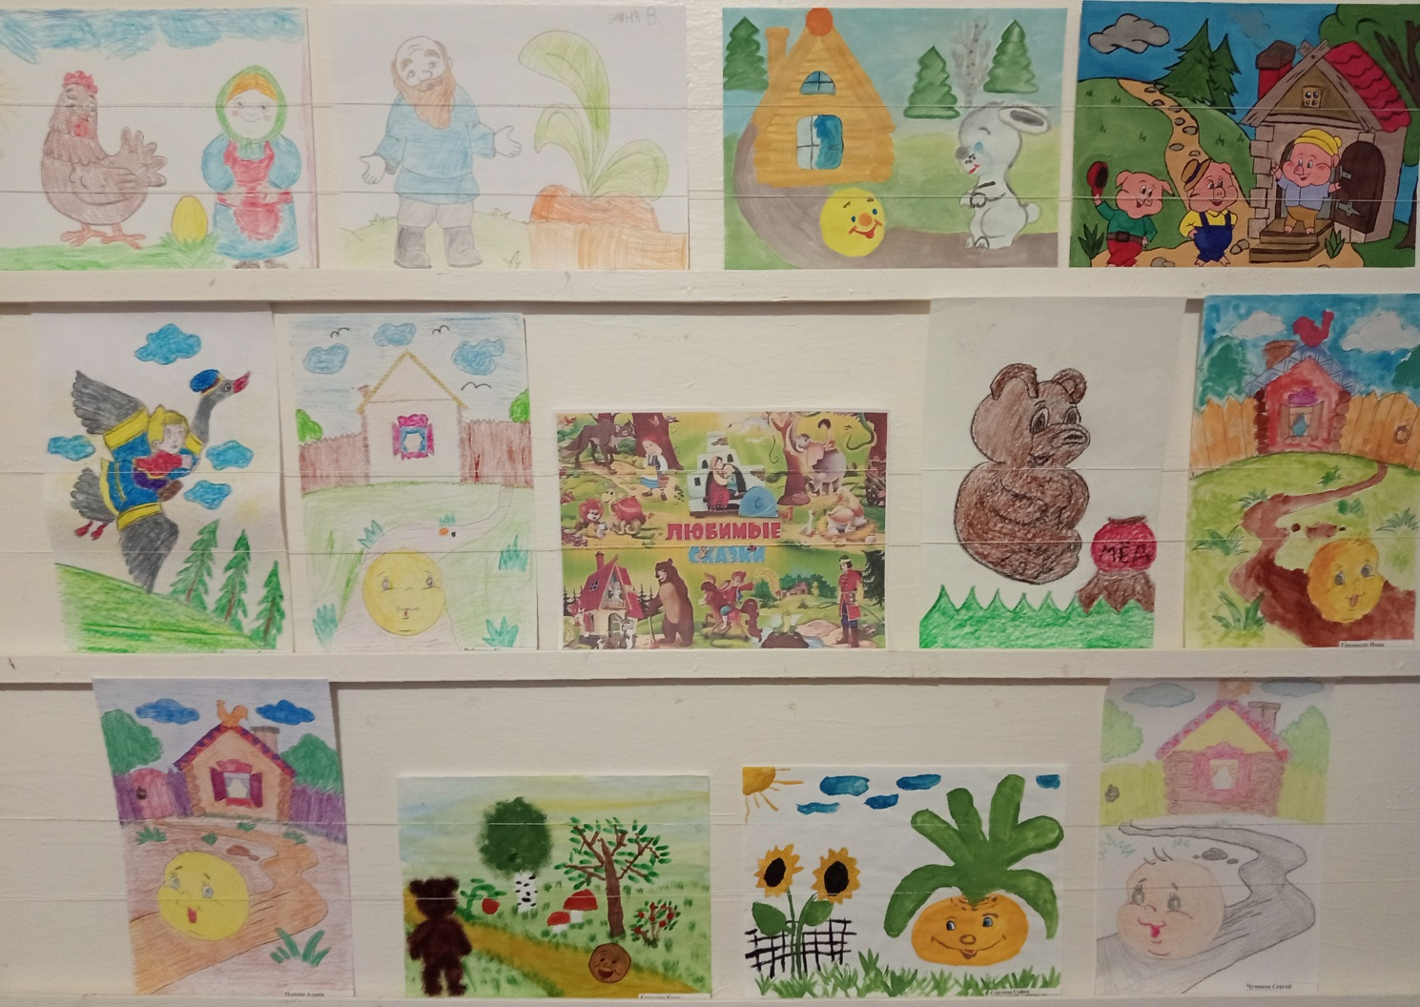
Выставка рисунков на тему: «Моя любимая сказка»

Slide 14
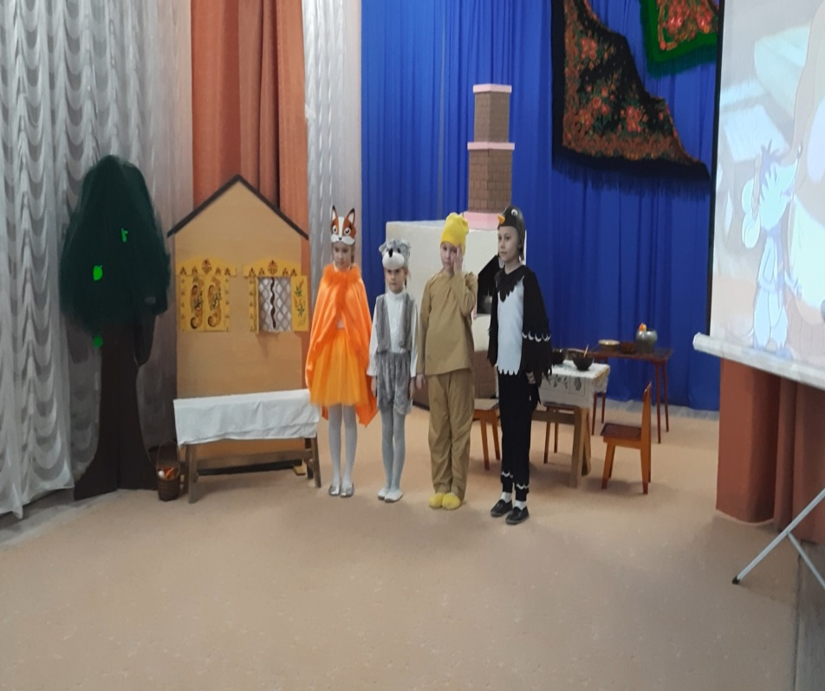
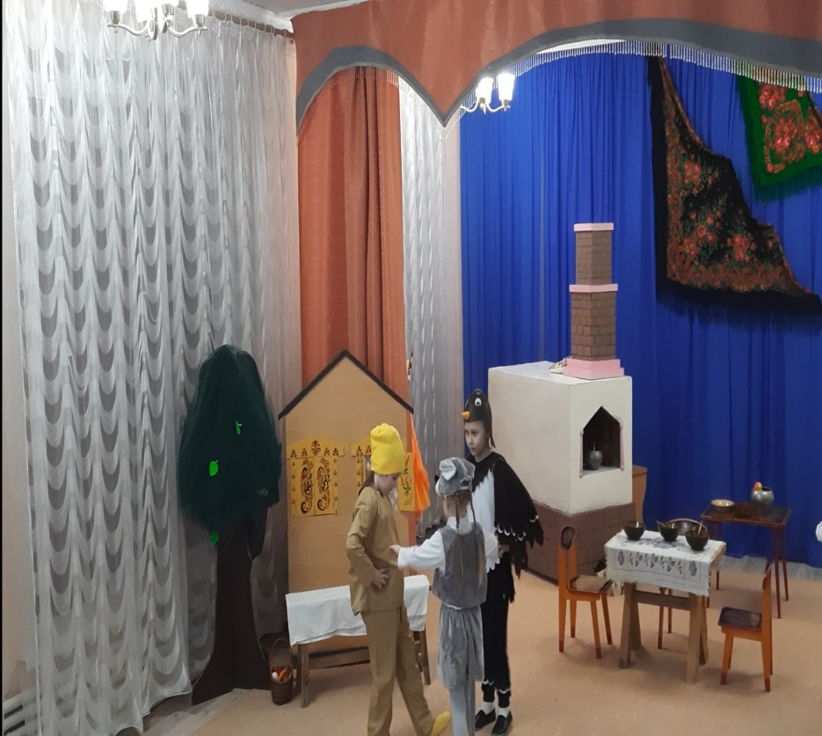
Инсценировка русской народной сказки «Крылатый, мохнатый да масляный»

Slide 15
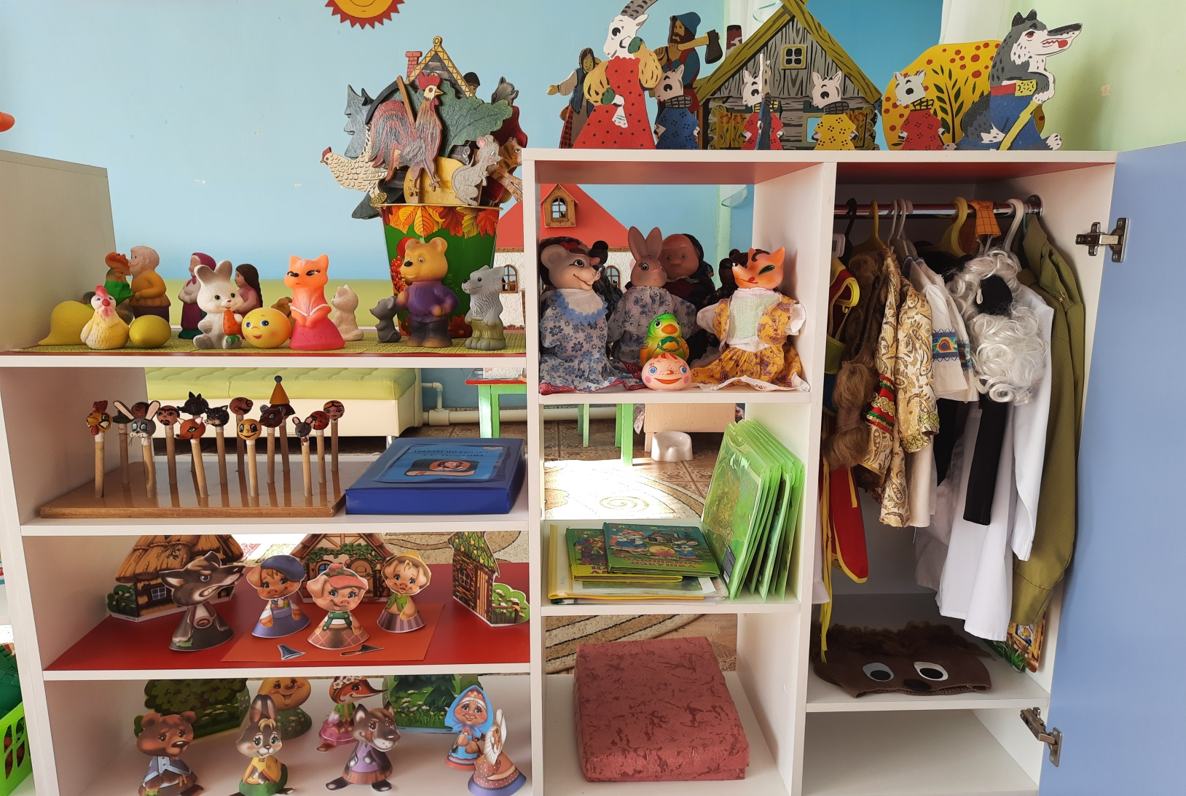
Мини-музей «В гостях у сказки»

Slide 16
Спасибо за внимание!

